Slide 1
7 klasė
Stichinių gamtos reiškinių pavyzdžiai, jų geografinio pasireiškimo teritorijos ir keliamos grėsmės. Priemonės, kaip prognozuojami pavojingi gamtos reiškiniai, kaip apsisaugoti arba švelninti galimą poveikį
Notes:
Tema mokytojams nėra visiškai nauja, vieni ar kiti gamtos reiškiniai mokytojų būdavo analizuojami geografijos pamokose.
Čia stichiniai gamtos reiškiniai sudėti į vieną temą, taip norint parodyti tokių reiškinių įvairovę, mąstą, pasireiškimo teritorijas.

Slide 2
Stichiniai gamtos reiškiniai
Žemės drebėjimai
Cunamiai
Ugnikalnių išsiveržimai
Uraganai
Tornadai
Potvyniai
Karščio bangos
Notes:
Kadangi tai yra septintokai, tai pamokoje pristatomi pagrindiniai stichiniai gamtos reiškiniai.
Jei mokiniai itin motyvuoti ir stiprūs galima temą papildyti papildomais gamtos reiškiniais:
- gaisrai;
- sausros;
- nuošliaužos;
- smegduobės;
- akmenų griutys;
- lavinos;
- snygis;
- plikledis ir kt.

Slide 3
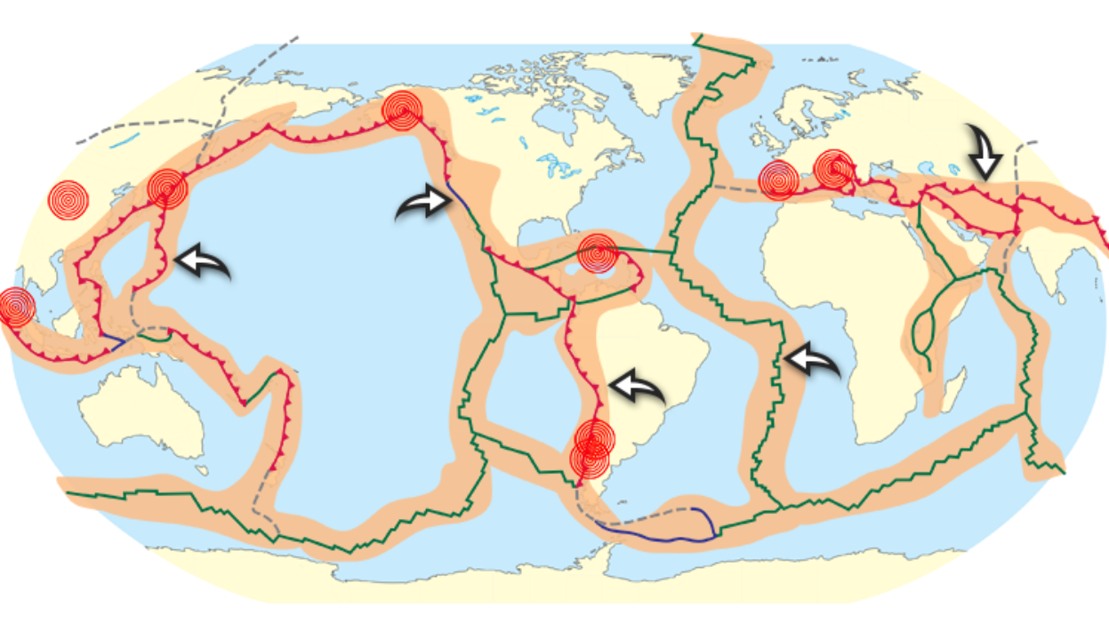
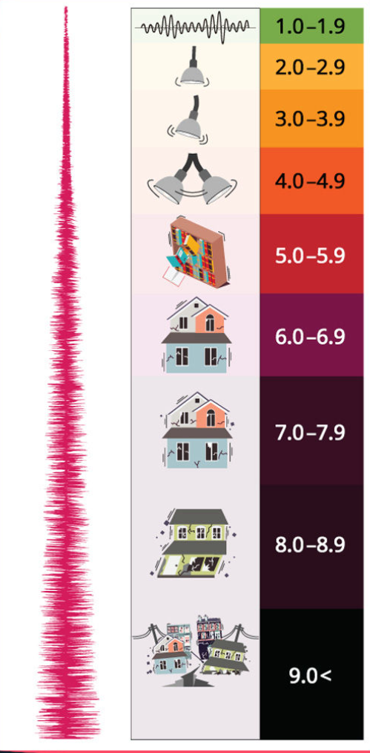
Žemės drebėjimai
Priežastis: litosferos plokščių judėjimas;
Paplitimas: litosferų plokščių pakraščiuose.
Nustatymas: prietaisas – seismografas; stiprumą rodo Richterio skalė.
Padariniai: griovimai, nuošliaužos, sniego lavinos, cunamiai, gaisrai, žemės pagrindo nestabilumas.
Apsauga: stebėjimo ir ankstyvojo perspėjimo sistemos, civilinės pratybos, seisminiams smūgiams atsparūs pastatai ir kt.
Notes:
Mokiniams itin patinkanti tema. Svarbu žinoti pasireiškimo teritorijas ir kaip galima apsisaugoti nuo žemės drebėjimo.
Būkite atsargūs: iš viršaus gali kristi plytos, stiklai ir kiti daiktai, saugokite galvą. Išbėgę iš pastato, iš karto eikite toliau nuo jo į atvirą vietą – plačias gatves, aikštes, sporto aikšteles, dykvietes.
Jei žemės drebėjimas jus užklupo patalpose:
Pajutę pirmuosius žemės drebėjimo požymius, veikite greitai ir ryžtingai:
- Išjunkite dujas, vandenį, elektrą (pagal galimybes),
- Kaip galima greičiau išbėkite iš namo,
- jei likote patalpose, reikia atidaryti duris į laiptinę ir atsistoti tarpduryje,
– kambaryje slėpkitės po stalu.. Visuose pastatuose būkite toliau nuo langų, arčiau vidinių pagrindinių pastato sienų.
- Venkite stiklinių pertvarų!
- Venkite stovėti kambario viduryje.
- Nebėkite į balkoną, jeigu iš jo negalėsite nušokti ant žemės.
- Nesinaudokite liftu.
* Stenkitės be ypatingo reikalo neskambinti mobiliojo ar fiksuoto ryšio telefonais, nes ryšio linijos bus perkrautos ir užblokuotos.
*Įsijunkite I valstybinę radijo programą. Klausykitės informacinių pranešimų ir nurodymų, kaip elgtis.

Slide 4
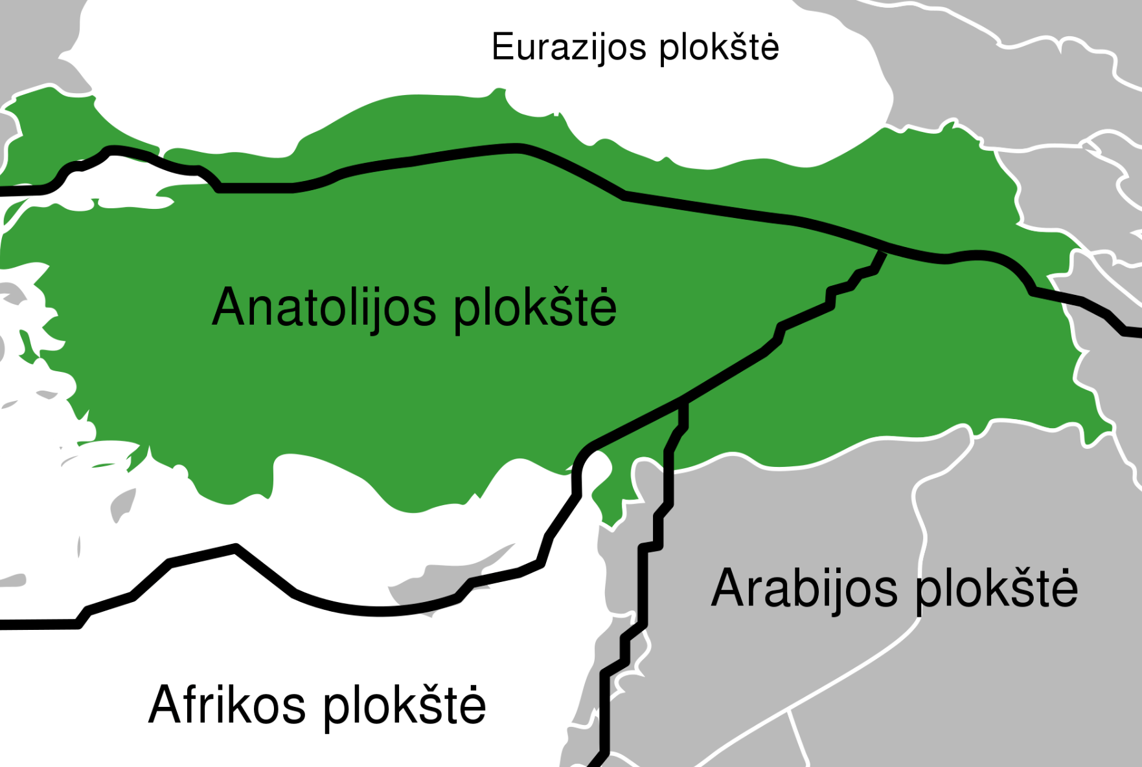
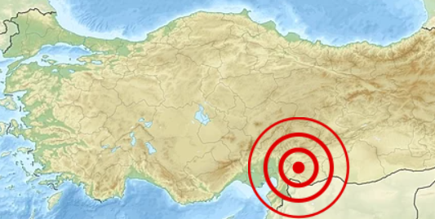
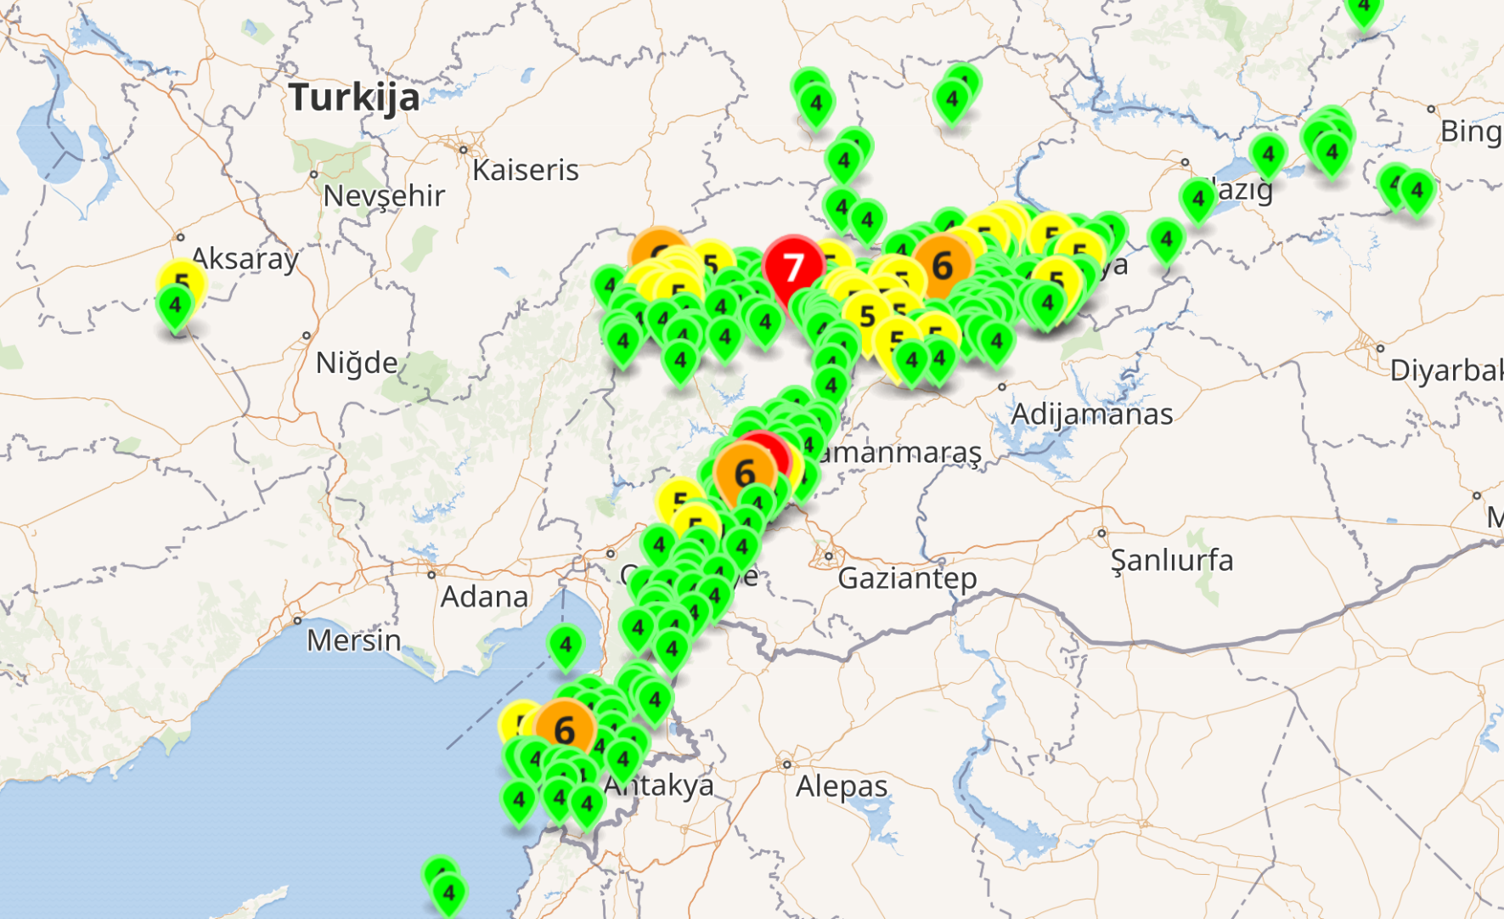
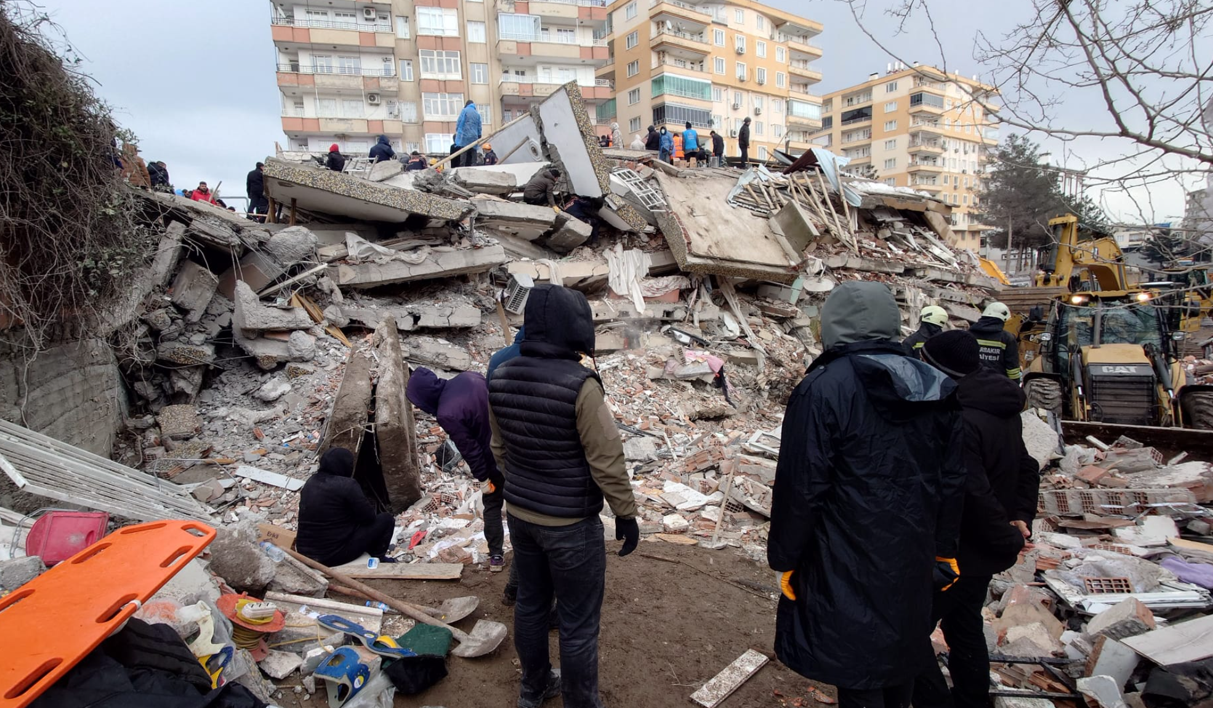
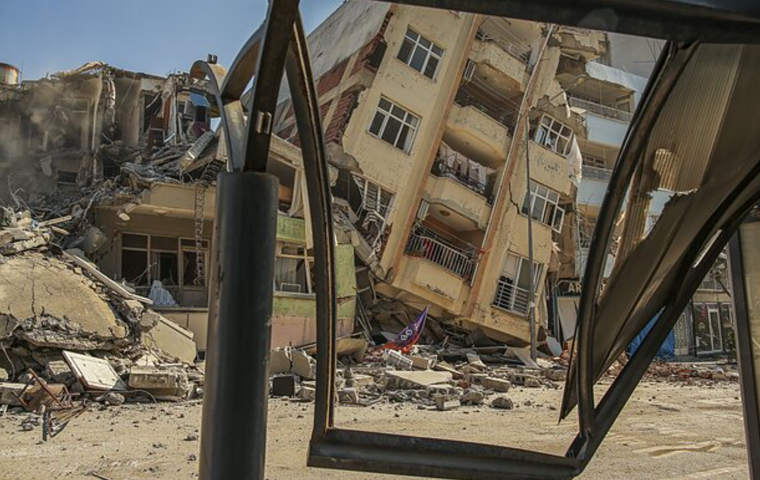

Pavyzdys: žemės drebėjimas Turkijoje ir Sirijoje 2023 m.
Vasario mėnesio pradžioje sukrėtusio pražūtingo 7,8 balo žemės drebėjimo metu žuvo daugiau kaip 50 000 žmonių. Pareigūnų duomenimis, Turkijoje per žemės drebėjimą sugriuvo arba buvo smarkiai apgadinti mažiausiai 230 tūkst. pastatų.
Pasak ekspertų, viena pagrindinių priežasčių, kodėl ši nelaimė pareikalavo tiek daug gyvybių, yra susijusi su atsainiu statybos kodekso laikymusi, kai pastatai neatitinka reikalavimus seisminėms sritims.
Notes:
Mokiniams paveikūs yra konkretūs pavyzdžiai.
Paruoškite patys arba mokiniams duokite užduotį surasti informaciją apie paskutiniu metu vykusius žemės drebėjimus (kur jie vyko, koks stiprumas, kokiame gylyje buvo skūgiai, kokie yra nuostoliai, kiek žuvusiųjų, kokia teikiama pagalba nukentėjusiesiems.
Galima su mokiniai analizuoti interaktyvius žemės drebėjimų žemėlapius.
https://seismo.berkeley.edu/seismo.real.time.map.html
http://ds.iris.edu/seismon/index.phtml
https://earth3dmap.com/earthquake-live-map/

Slide 5
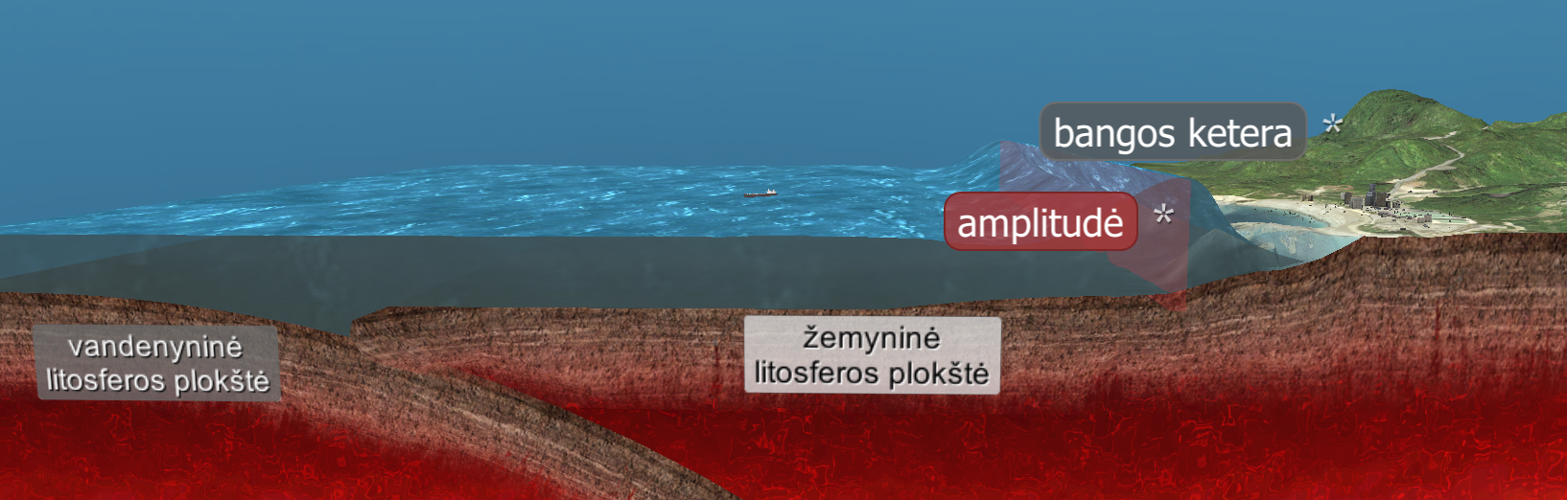
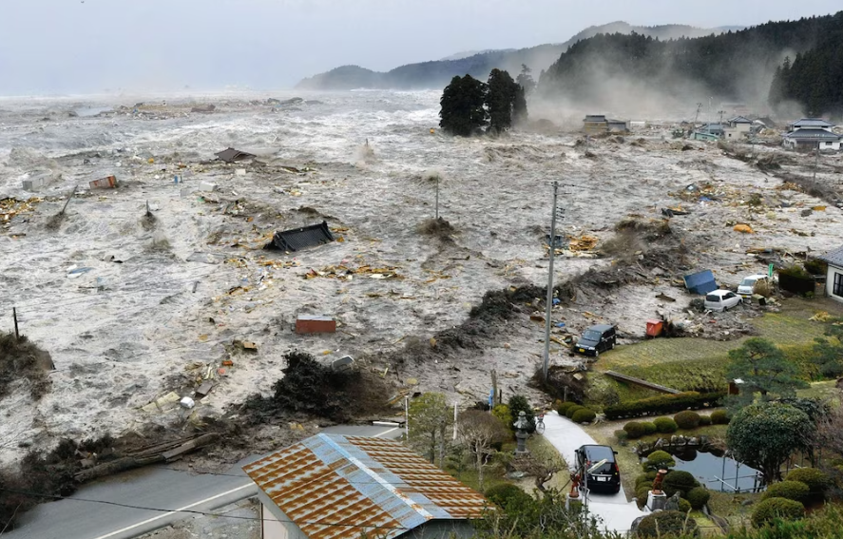
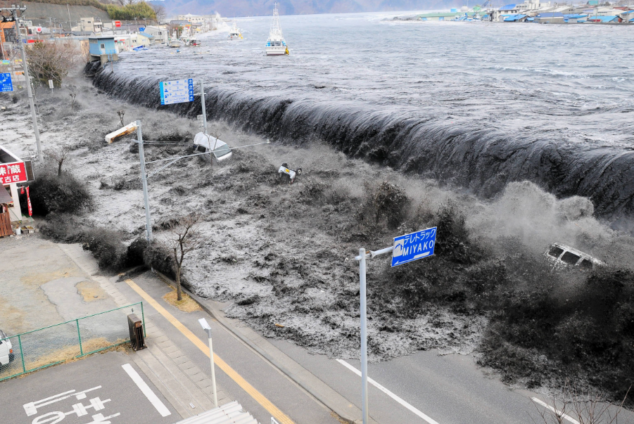
Cunamiai
Priežastis: žemės drebėjimas po vandeniu.
Paplitimas: vandenynų pakrantės, kur netoli yra litosferos plokščių pakraščiai.
Nustatymas: prietaisai – GPS plūdurai, slėgio jutikliai.
Padariniai: katastrofiški griovimai, gaisrai, žmonių žutys, žemės pagrindo nestabilumas.
Apsauga: stebėjimo ir ankstyvojo perspėjimo sistemos, apsauginiai pylimai, betoninės sienos ir kt.
Notes:
Be rašytinės informacijos siūlome su mokiniais pažiūrėti animuotą cunamio vaizdą.
https://www.youtube.com/watch?v=KB-TO5kq5Aw&t=2s
Taip pat galima su mokiniai analizuoti interaktyvų žemėlapį.
https://www.tsunami.gov/

Slide 6
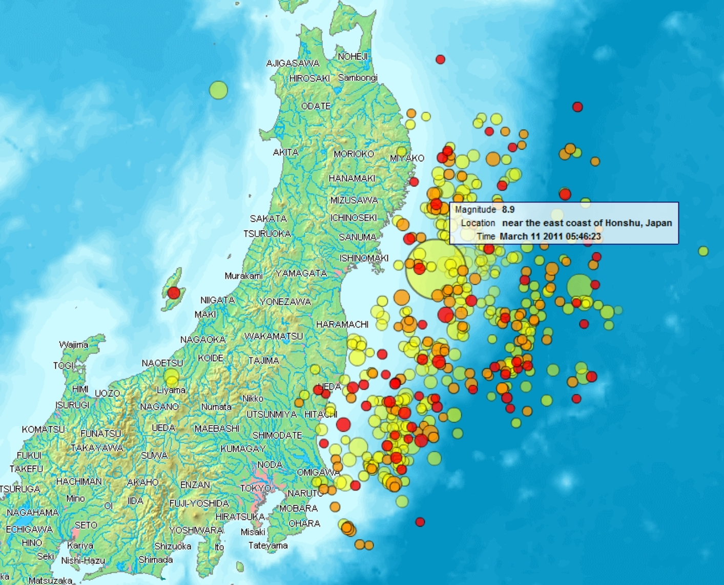
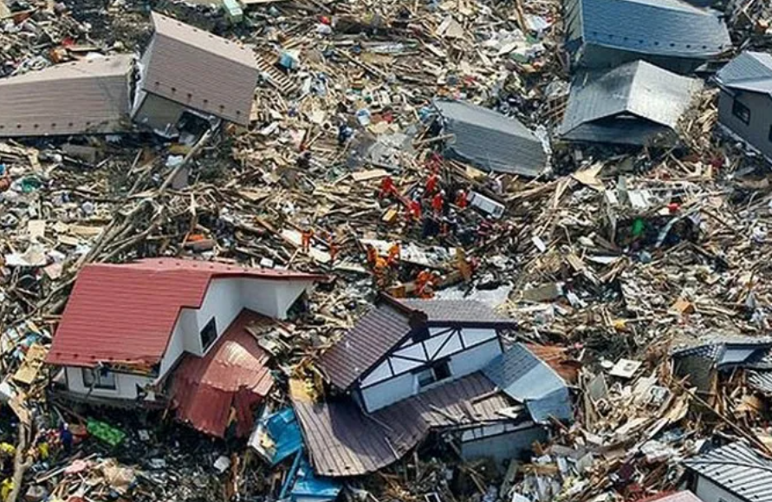
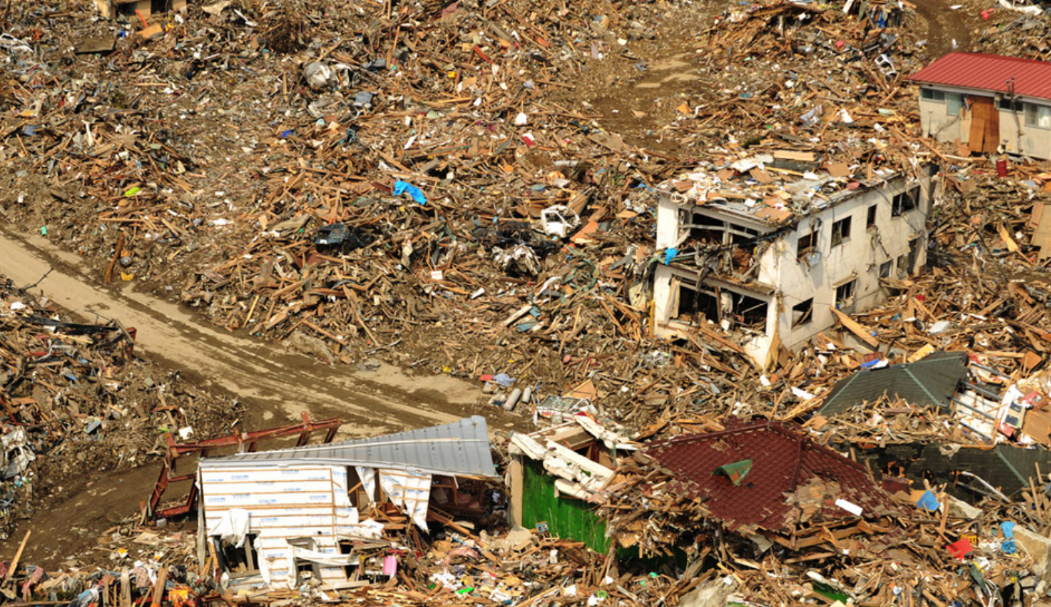
Pavyzdys: 2011 metais cunamis Sendajuje, Japonija
Po 9 balų stiprumo žemės drebėjimo Ramiojo vandenyno pakrantėje
Japonijos krantus pasiekė cunamis. 10 m aukščio cunamio banga, užliejo lygumas Sendajaus apylinkėse bei mažesnės bangos kitose rytinėse Japonijos pakrantėse. Laivai, automobiliai, pastatai, konteineriai ir visa kita cunamio kelyje tapo milžiniška šiukšlių mase.
Notes:
Yra daug vaizdo siužetų apie 2011 metų cunamų Japonijoje. Vaizdai padeda geriau suvokti cunamio jėgą.
https://www.youtube.com/watch?v=4XvFFfgXwnw
https://www.youtube.com/watch?v=oWzdgBNfhQU

Slide 7
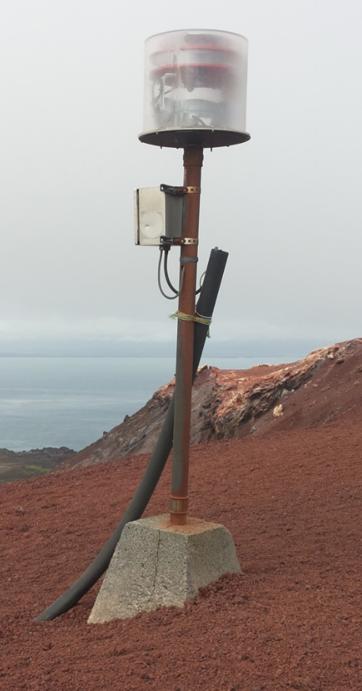
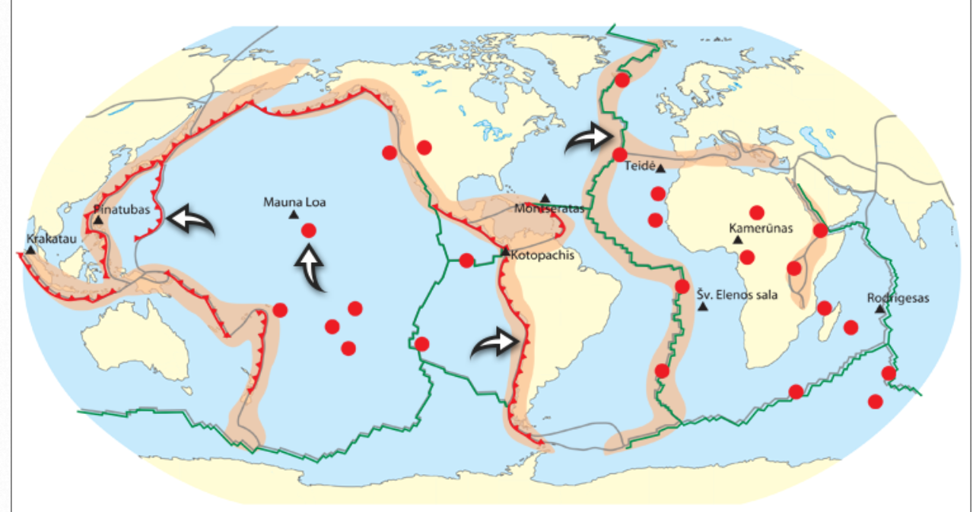
Ugnikalnių išsiveržimai
Paplitimas: panyrančių ir tolstančių
litosferų plokščių pakraščiuose.
Nustatymas: žemės aktyvumo
fiksavimas, suaktyvėję žemės
drebėjimai.
Padariniai: pavojus žmonių gyvybėms,
gaisrai, lavos užlietos gyvenvietės ir
dirbamieji laukai, paralyžuoja
transportą, sugadina komunikacijas.
Nauda: geoterminė energija, derlingi vulkaniniai dirvožemiai, naudingosios iškasenos, skatinamas turizmas.
Notes:
Video siužetas apie ugnikalnius ir jų susiformavimą
https://www.youtube.com/watch?v=R_pDKyg5YKY
Kur įvyko paskutiniai ugnikalnių išsiveržimai, galima analizuoti svetainėje
https://earthquakes.volcanodiscovery.com/

Slide 8
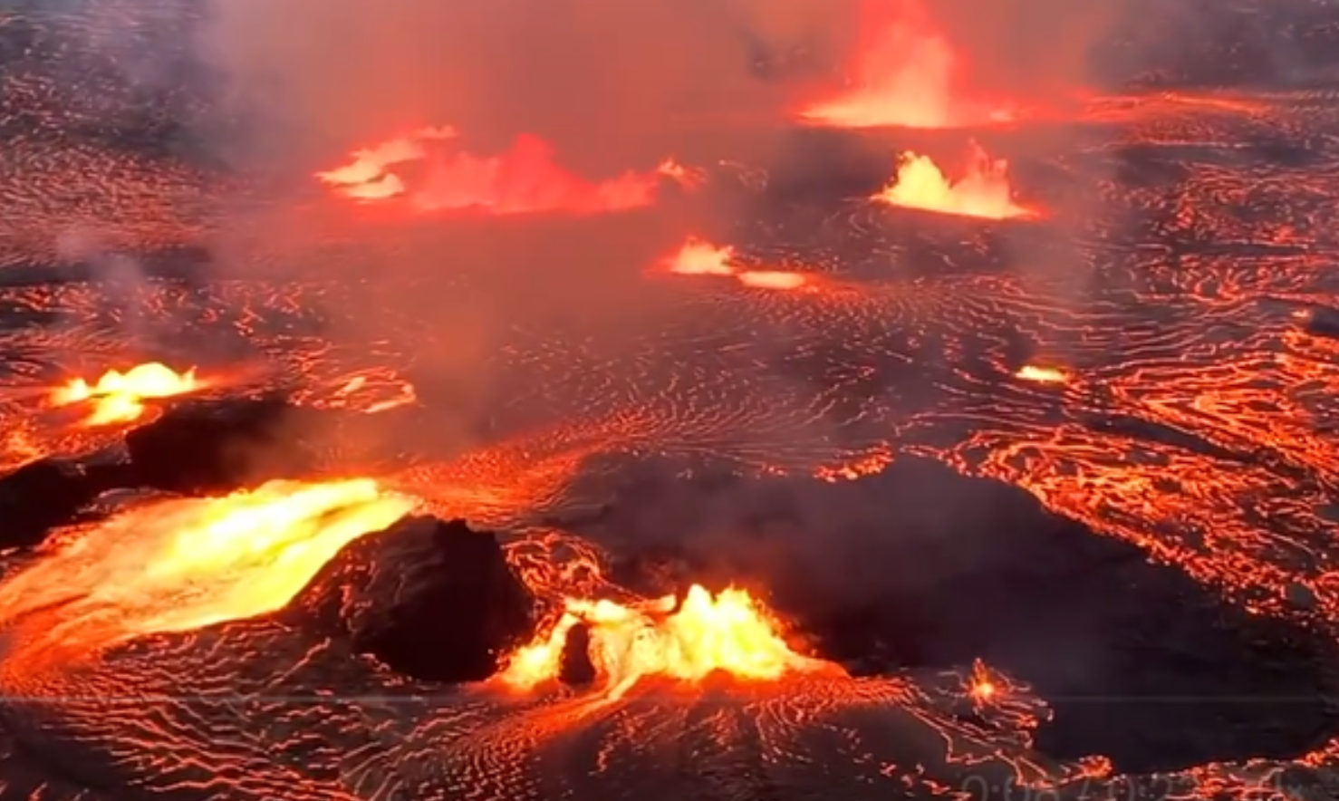
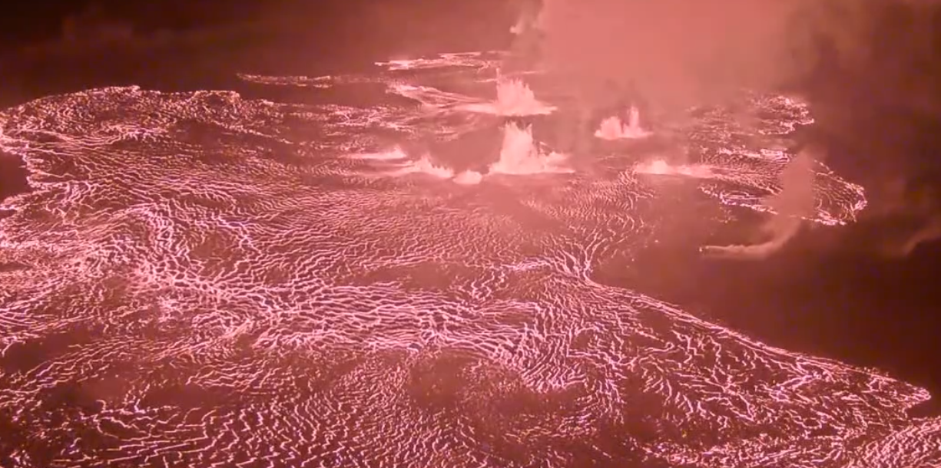
Pavyzdys: ugnikalnio išsiveržimas Havajuose 2023 m. birželio 7 d.
Kilauea – aktyvus ugnikalnis pietinėje Havajų salų grandinės dalyje, vienas iš penkių vulkanų, formuojančių Didžiąją salą. Šis ugnikalnis dažnai išsiveržia, todėl vietiniai jį taip ir pavadino - Kilauea reiškia plėtimąsis.
Havajai yra turistų gausiai lankomas salynas, į kurį žmones vilioja ir unikali ugnikalnių formuojama gamta. Nors Kilauea išsiveržimas kol kas nekelia nerimo, bet žmonės parariama sekti naujienas, o į tokius įvykius atsižvelgia aviaciją kontroliuojančios institucijos.
Notes:
Išsiveržusių ugnikalnių pavyzdžių yra daug.
Detaliai ugnikalnio išsiveržimą Islandijoje pateikia laida “Mokslo sriuba”. Naudojantis jos siužeta, galima analizuoti ugnikalnio išsiveržimą Islandijoje ir jos produktų susidarymą.
Dar vieną pavyzdį mokiniams galima pateikti apie 2023 m išsiveržusį ugnikalnį Naujojoje Zelandijoje.
https://www.delfi.lt/video/mokslas-ir-gamta/po-38-metus-trukusio-miego-issiverze-didziausias-pasaulyje-ugnikalnis.d?id=91887195

Slide 9
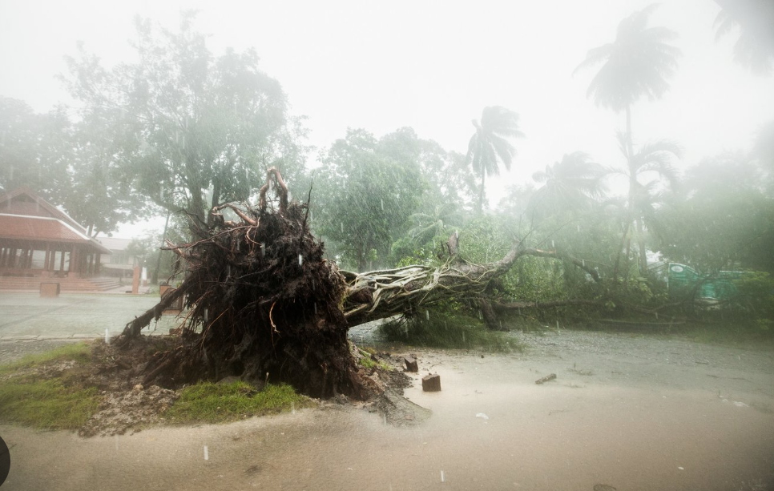
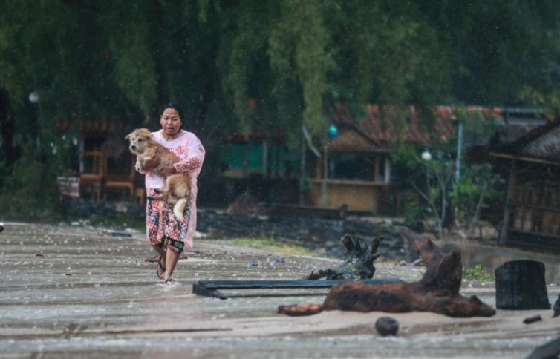
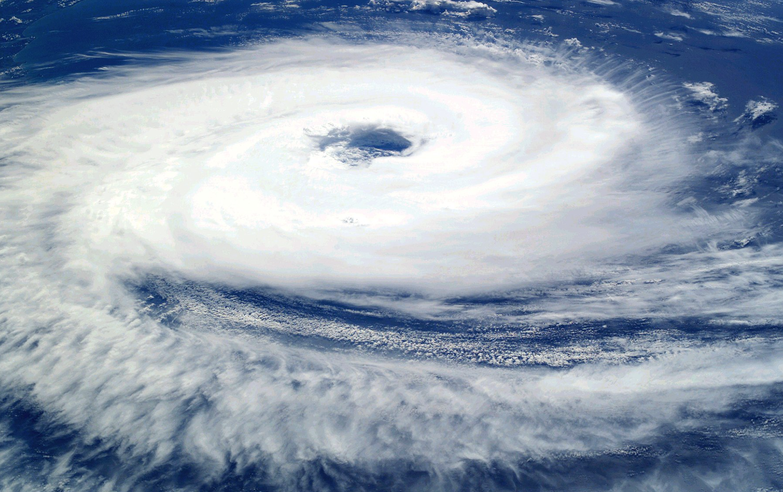
Uraganai
Pagal Boforto skalę, uraganu laikomas toks vėjas, kurio greitis nemažesnis nei 30 m/s. Kartais uraganas nusiaubia milžiniškas, kelių šimtų kilometrų skersmens teritorijas. Jo metu kyla smarkios liūtys arba retais atvejais pūga, pasitaiko viesulai. Atogrąžų ciklonai būdingi atogrąžų kraštuose ir susidaro virš įšilusių jūrų ir vandenynų, todėl dažniausiai kyla vasaros pabaigoje.
Skirtingi pavadinimai priklauso nuo teritorijos, kuriuose formuojasi
Uraganas - Šiaurės Atlante ir Ramiojo vandenyno šiaurės rytuose;
Taifūnas – Ramiojo vandenyno šiaurės vakarai;
Ciklonas – Indijos vandenyne.
Priklausomai nuo intensyvumo tropiniai ciklonai skirstomi į 5 kategorijas. Pagrindiniai požymiai yra vėjo greitis ir griaunamoji jėga.
1 kategorija: vėjo stiprumas siekia 33-44 m/s.
2 kategorija: vėjo stiprumas siekia 45-51 m/s.
3 kategorija: vėjo stiprumas siekia 52-61 m/s.
4 kategorija: vėjo stiprumas siekia 62-73 m/s.
5 kategorija: vėjo stiprumas viršija 74 m/s.
Notes:
Video siužetas “Kaip susiformuoja uraganai?”
https://www.youtube.com/watch?v=wPDoIrGUrEc&t=1s
Su mokiniais galima aptarti, o kada uraganai pasiekia Lietuvą, kuriuo metu jie būna dažniausi, kokių nuostolių padaro.
Kaip pasiruošti gavus pranešimą apie uraganą?
Pučiant stipriam vėjui lūžta dideli medžiai, krinta jų šakos, griūna silpnos konstrukcijos statiniai, virsta nepritvirtinti įrenginiai. Be to, gali sutrikti ryšiai ir elektros energijos tiekimas. Priešgaisrinės apsaugos ir gelbėjimo departamentas įspėja ir rekomenduoja kaip elgtis kilus stipriam vėjui.
- Sandariai uždarykite pastatų langus, duris, stoglangius ir kitas angas;
- Išneškite iš balkonų daiktus, kuriuos gali pakelti vėjas arba juos gerai pritvirtinkite.
- Nestovėkite po aukštais medžiais, prie elektros linijų, nestatykite automobilių po medžiais;
- Jei gyvenate sodyboje, uždarykite tvartų, namų duris, langus, langines;
- Namuose turėkite žibintuvėlį, atsarginių elementų, radijo imtuvą, žvakių;
- Nepalikite gyvenamosios vietos be ypatingos priežasties. Jeigu jūs vis dėl to privalote išvykti, išjunkite elektrą, užsukite dujų, vandens sklendes, uždarykite langus, langines, užrakinkite duris;

Slide 10
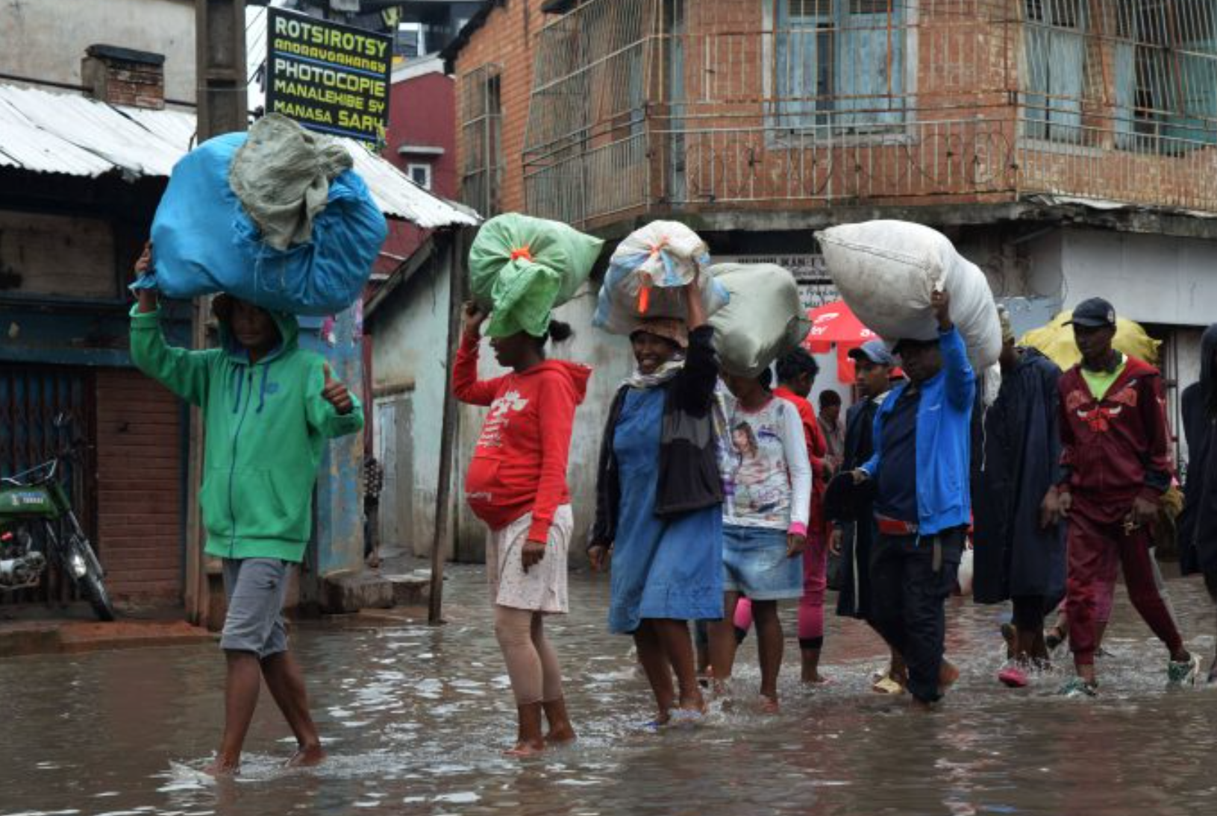
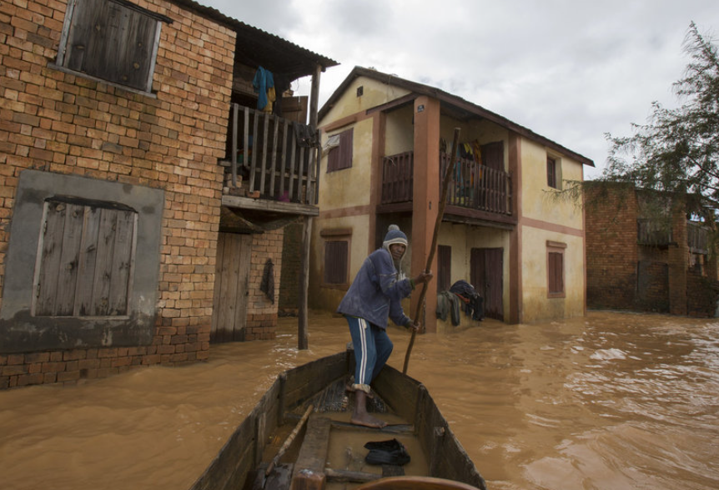
Pavyzdys: Atogrąžų audra Madagaskare 2023 m sausio mėn.
Madagaskarą „Cheneso“ audra pasiekė sausio 19-ąją, jos nešamo vėjo greitis siekė iki 110 km per valandą, atnešdamas smarkias liūtis, kurios sukėlė didelius potvynius.
Remiantis naujausia Madagaskaro rizikos valdymo biuro informacija, skaičiuojama kad žuvo 25 žmonės, o dar 21 dingo be žinios.
Nukentėjo mažiausiai 83 181 žmogus, beveik 38 000 gyventojų buvo priversti palikti savo namus.
Tai pirmoji atogrąžų audra per šį ciklonų sezoną pietų Afrikoje, kuris paprastai trunka nuo lapkričio iki balandžio, užklupusi didžiąją Indijos vandenyno salą, dažnai nukenčiančią nuo ciklonų.
Mokslininkai teigia, kad dėl klimato kaitos audros yra drėgnesnės, dažnesnės ir intensyvesnės.
Notes:
Su mokiniais galima tyrinėti informaciją internete apie apskutiniu uraganus. Mokiniai surenka informaciją:
- kur buvo uraganas;
- kodėl jis susiformavo;
- kokių nuostolių padarė;
- kaip galima sumažinti nuostolius ir pasiruošti uraganams.
Tada apibendrinama surinkta informacija ir padaromos išvados apie galimus uraganų nuostolius ir ką galima padaryti, norint sumažinti uraganų nuostolius.

Slide 11
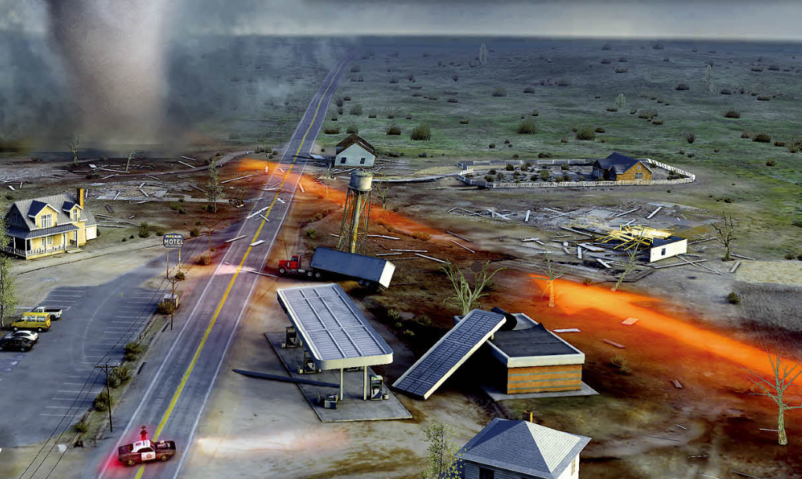
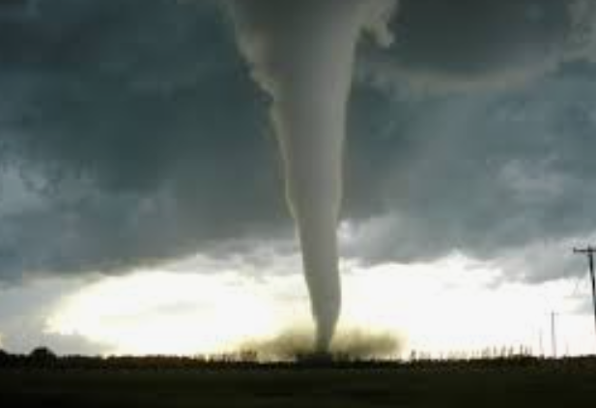
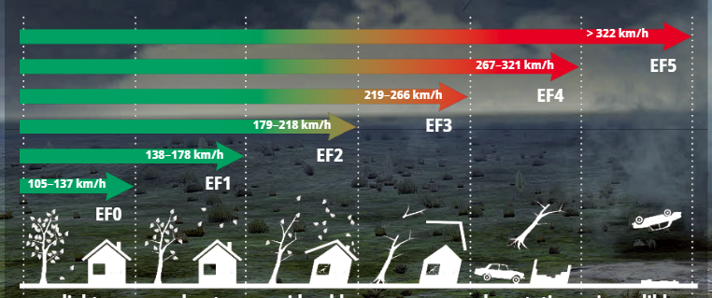
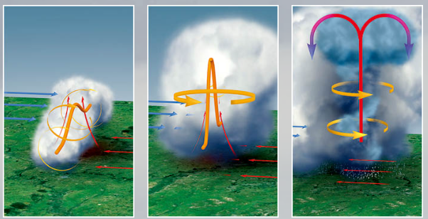
Tornadai
Tornadai – tai vertikalus sūkurys, stipriai besisukanti oro kolona, kuriame vėjas sukasi keliasdešimt metrų per sekundę ir didesniu greičiu (gali siekti net 130 m/s). Jis dažniausiai formuojasi rytinėje JAV pusėje. Lietuvoje šis reiškinys vadinamas viesulu.
Viesulai apibūdinami pagal Fudžitos skalę, svarbiausi kriterijai yra vėjo greitis ir padaryta žala. Skiriamos 6 tornadų kategorijos:
F0 (lengvas) – vėjo greitis <116 km/h (<33 m/s);
F1 (vidutinis) – vėjo greitis 117–180 km/h (33–49 m/s);
F2 (stiprus) – vėjo greitis 181–251 km/h (50–69 m/s);
F3 (niokojantis) – vėjo greitis 252–330 km/h (70–91 m/s);
F4 (naikinantis) – vėjo greitis 331–417 km/h (92–115 m/s) ;
F5 (katastrofiškas) – vėjo greitis >418 km/h (>115 m/s).
Notes:
Video siužetas apie tornado susidarymą ir nuostolius.
https://www.youtube.com/watch?v=aacHWoB7cmY
Peržiūrėję video, mokiniai pabando savais žodžiais paaiškinti tornado susidarymo paveikslą skaidrėje.
Mokiniai apibūdina kiekvienos tornadų kategorijos vėjo stiprumą ir padarytą žalą (naudojasi kategorijų aprašymu ir paveikslu skaidrėje).

Slide 12
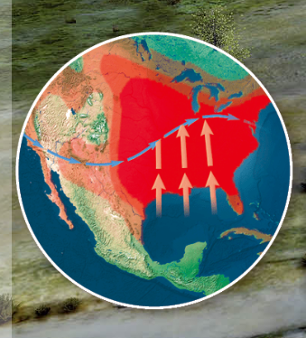
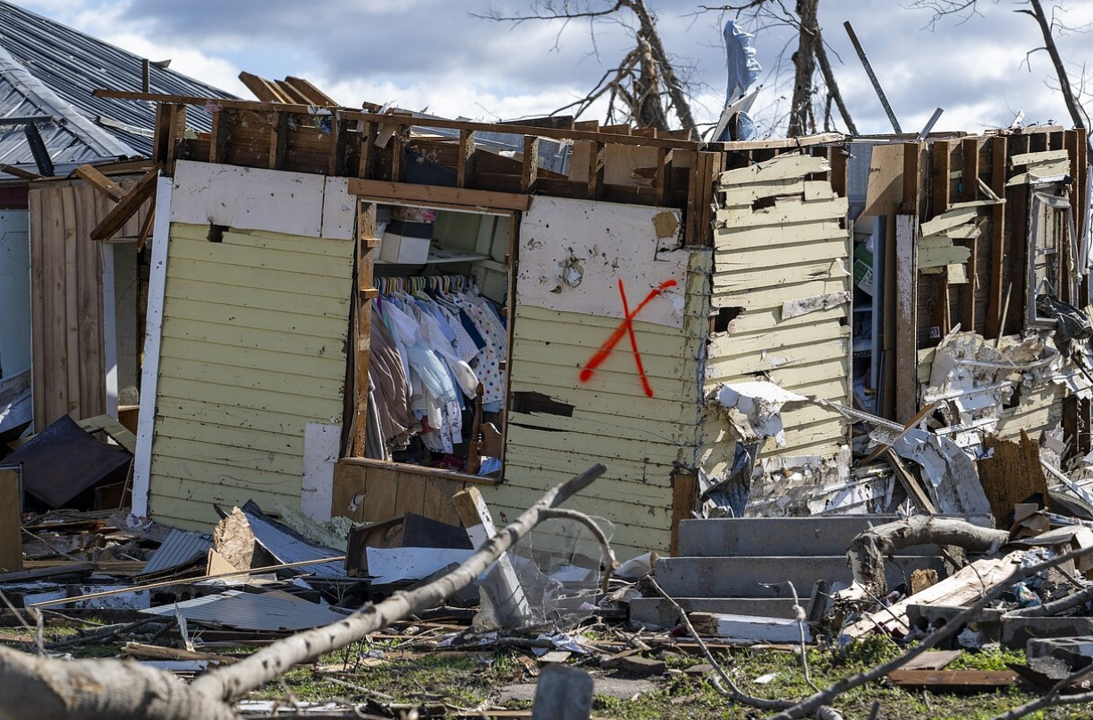
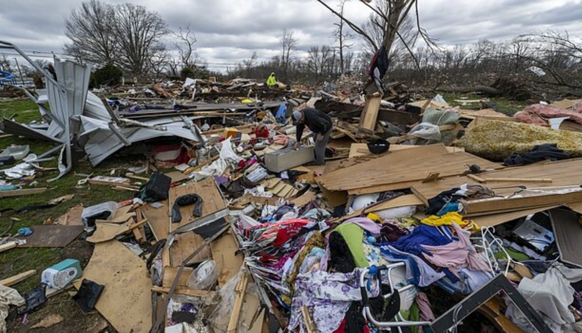
Pavyzdys: JAV talžė tornadai, 2023 m. balandis
Arkanzasą talžė daugybė tornadų – kai kurie iš jų buvo itin dideli ir galingi. Jie nusinešė mažiausiai penkių žmonių gyvybes, pranešė valstijos gubernatorė. Išaušus pastebėti dideli nuostoliai: keli namai buvo sugriauti, apversta automobilių, išvartyta elektros stulpų, išrauta medžių.
Tenesyje tornadas, kuris išvartė medžius, pavertė namus medinių lentų krūvomis ir nuplėšė sienas nuo dar stovinčių pastatų, paliko suniokojimo vaizdus.
Arkanzase, Misisipėje, Alabamoje, Indianoje, Ilinojuje bei Delavere užregistruota 15 žūčių.
Notes:
Mokiniams siūloma peržiūrėti video siužetą apie 10 tornadų JAV.
https://www.youtube.com/watch?v=oWIx3Erswh8
Pažiūrėję video mokiniai gali surašyti tornadų požymius, jų padaromus nuostolius.
Kaip galima apsisaugoti nuo tornadų?

Slide 13
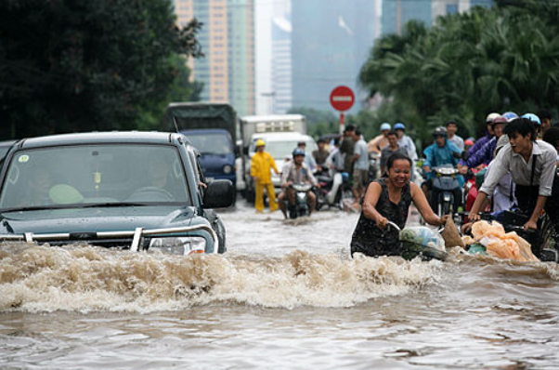
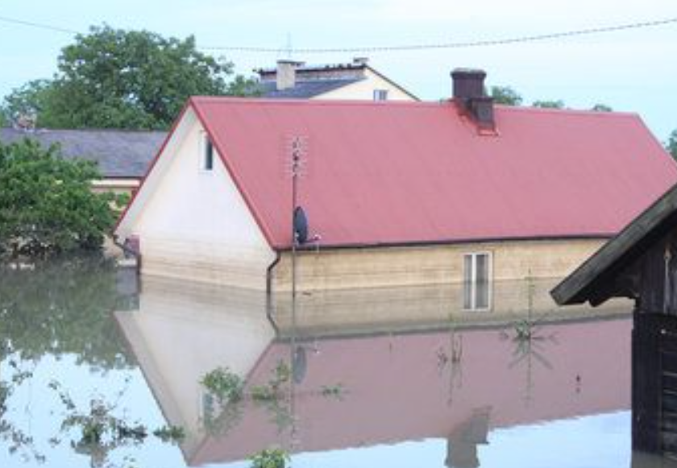
Potvyniai
Pagal potvynius sukėlusias priežastis jie skirstomi į:
gamtinio pobūdžio potvynius;
techninio pobūdžio potvynius.
Gamtinio pobūdžio potvyniai skirstomi detaliau.
Upėse gamtinio pobūdžio potvynių susidarymo priežastys dažniausiai yra:
- Intensyvus lietus arba sniego tirpsmas;
- Ledo sangrūdos.
Jūrose gamtinio pobūdžio potvynius gali sukelti:
- Audros bangų patvanka;
- Cunamis;
- Aukštas jūrinio potvynio lygis.
Ežeruose ir tvenkiniuose gamtinio pobūdžio potvynius sukelia:
- Per didelė prietaka;
- Vėjo patvanka.
Potvynis, užtvindymas – stichinė nelaimė, sukelta staigaus vandens pertekliaus. Gali kilti smarkiai ištvinus upei, ežerui, jūrai ar kitam vandens telkiniui.
Potvynių nuostoliai:
nuskęsta žmonės, gyvūnai,
gali būti sugriaunami ar nepataisomai pažeidžiami pastatai, sutrinka automobilių, traukinių eismas.
Didelis potvynis sukelia ilgalaikę žalą:
užteršiamas požeminis vanduo,
išplinta infekcinės ligos,
žūsta derlius.
Notes:
Video siužetas apie potvynius.
https://www.youtube.com/watch?v=4PXj7bOD7IY
Mokiniai peržiūrėję vaizdo siužetą įvardija potvynių priežastis ir padaromus nuostolius.
Kaip galima išgyventi per potvynį? Kokios yra prevencinės priemonės?
Siūlomas vaizdo siužetas
https://www.youtube.com/watch?v=rV1iqRD9EKY
Gyventojams, kurie nusprendė nesikelti iš savo gyvenamosios vietos per potvynį, patariame:
- Palaikykite ryšį su kaimynais ir būkite pasiruošę vieni kitiems padėti.
- Jei apie namus jau kyla vanduo, lipkite į viršutinius aukštus, jeigu namas vienaukštis – įsitaisykite pastogėje esančiose patalpose.
- Brisdami užlietomis vietovėmis, kad neįsmuktumėte į vandens išplautą duobę, kelią tikrinkite kartimi.
- ei tektų eiti keliese per užtvindytą vietovę, patartina susirišti virve.
Mokėkite pagalbos ženklus:
Iškeltas audeklo gabalas (naktį – žibinto šviesa) – reikalinga pagalba.
Mosavimas audeklo gabalu (naktį – mirksinti žibinto šviesa) – reikalinga skubi pagalba.

Slide 14
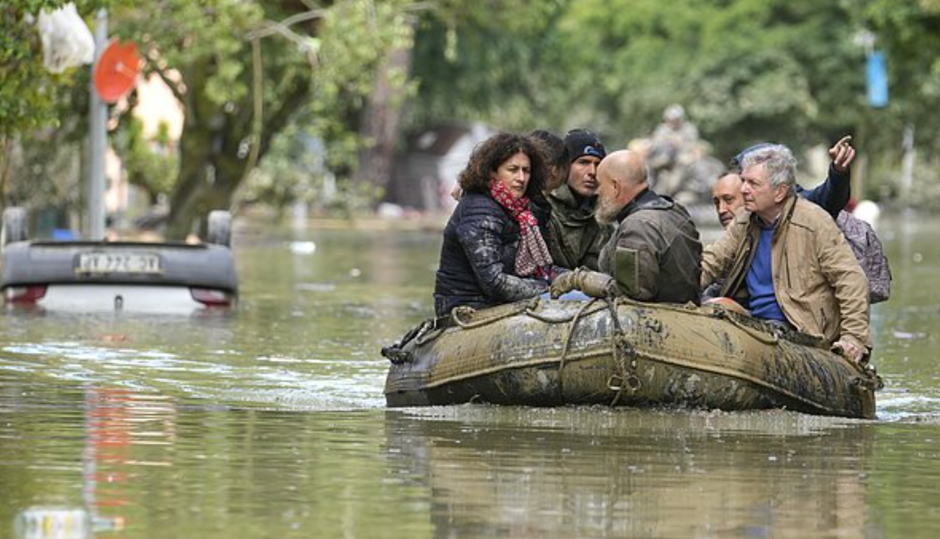
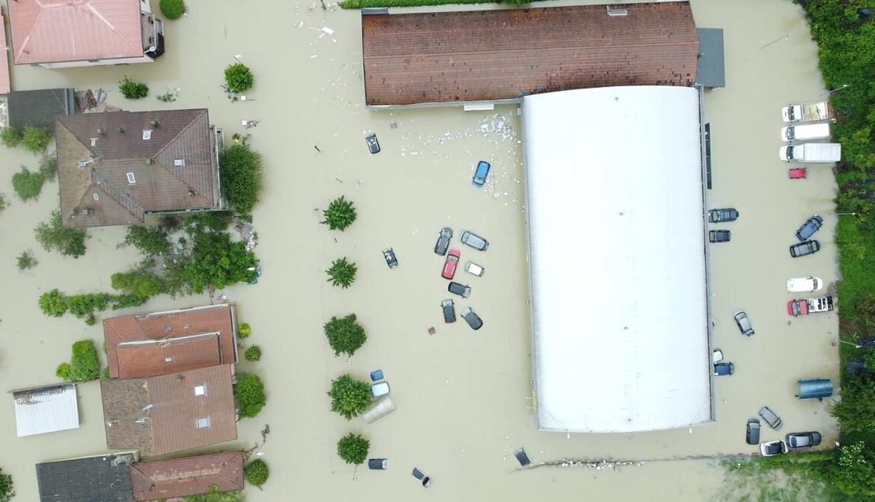
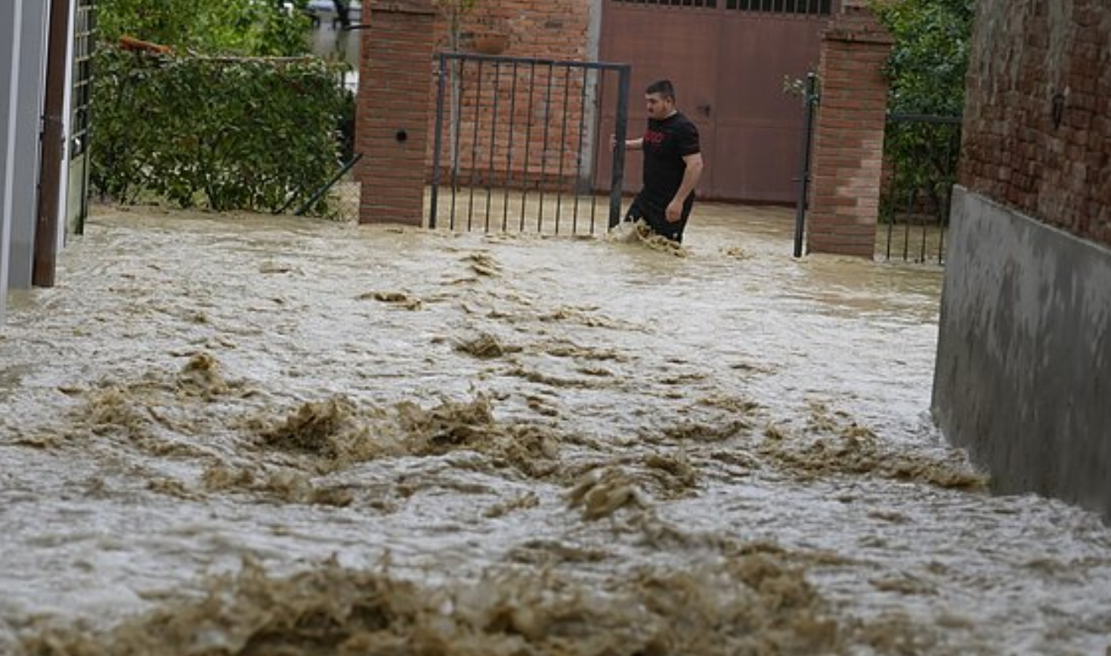
Pavyzdys: potvyniai Italijoje 2023 m gegužės mėn.
Italijos šiaurinį regioną jau kelias dienas siaubia potvyniai, sukelti stiprių liūčių. Tūkstančiai žmonių buvo evakuota, yra ir žuvusiųjų, ir dingusių be žinios. Skelbiama, kad per dvi paras prilijo tiek, kiek neprilyja per 4 mėnesius.
Daug žalos padaryta ir derliui, mat laukus taip pat užplūdo vanduo. Daugybė žmonių yra likę be elektros, laukia gelbėtojų ant stogų. Sutriko traukinių eismas, kai kurios autostrados dalys buvo uždarytos. Netgi atšauktas sekmadienį turėjęs vykti „Formulės-1“ etapas.
Svarbiausia priežastis – lietus. Įvardijamos ir kitos priežastys – upės neišvalytos, jos tvinsta, nes galbūt jų dugne prisikaupę šiukšlių. Be to, kanalizacijos nesutvarkytos
Notes:
Mokiniams siūloma susipažinti su potvyniai Italijoje.
Prašoma įvardinti:
- Kokios yra šių potvynių priežastys?
- Kokios žmonių grupės nukentėjo daugiausia?
Mokiniai ieško informacijos internete apie pastaruosius potvynius ir klasėje pristato informacija apie juos. Atkreipiamas dėmesys, kur vyko potvyniai, kokios yra potvynių priežastys, kokie nuostoliai ir kaip galima nuostolius sumažinti.

Slide 15
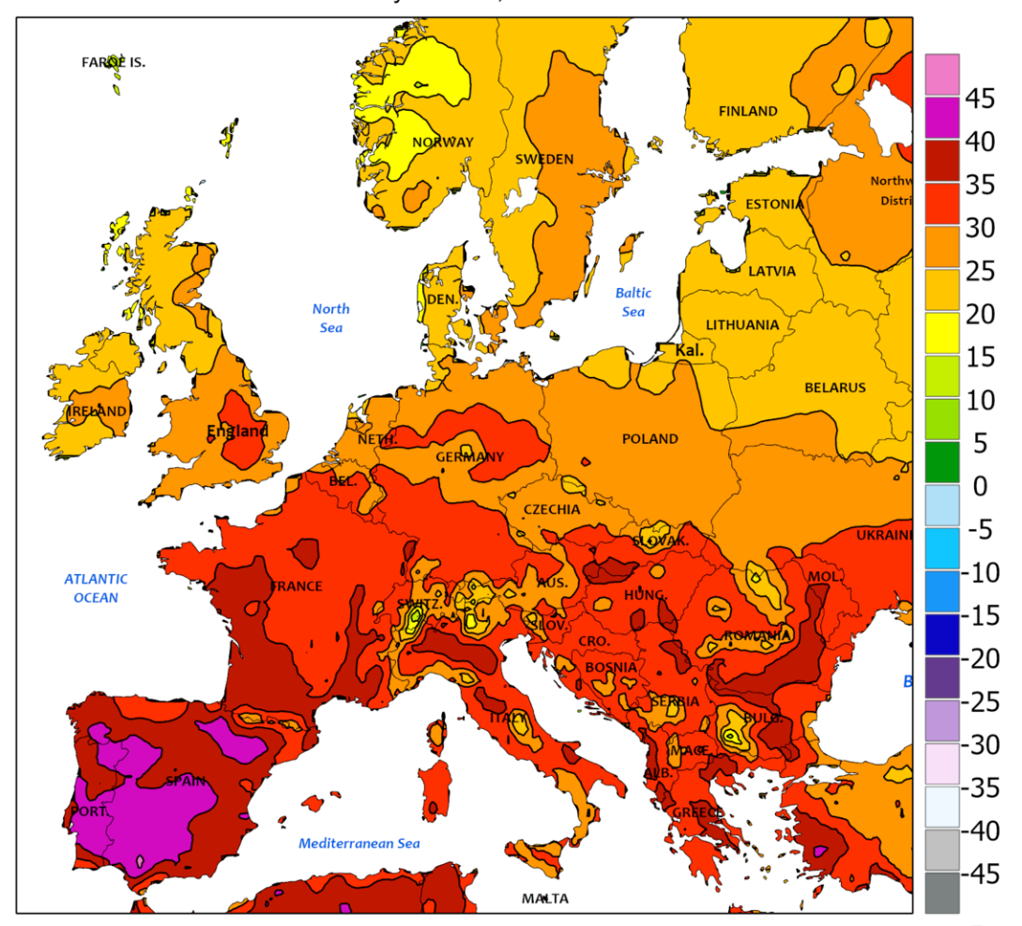
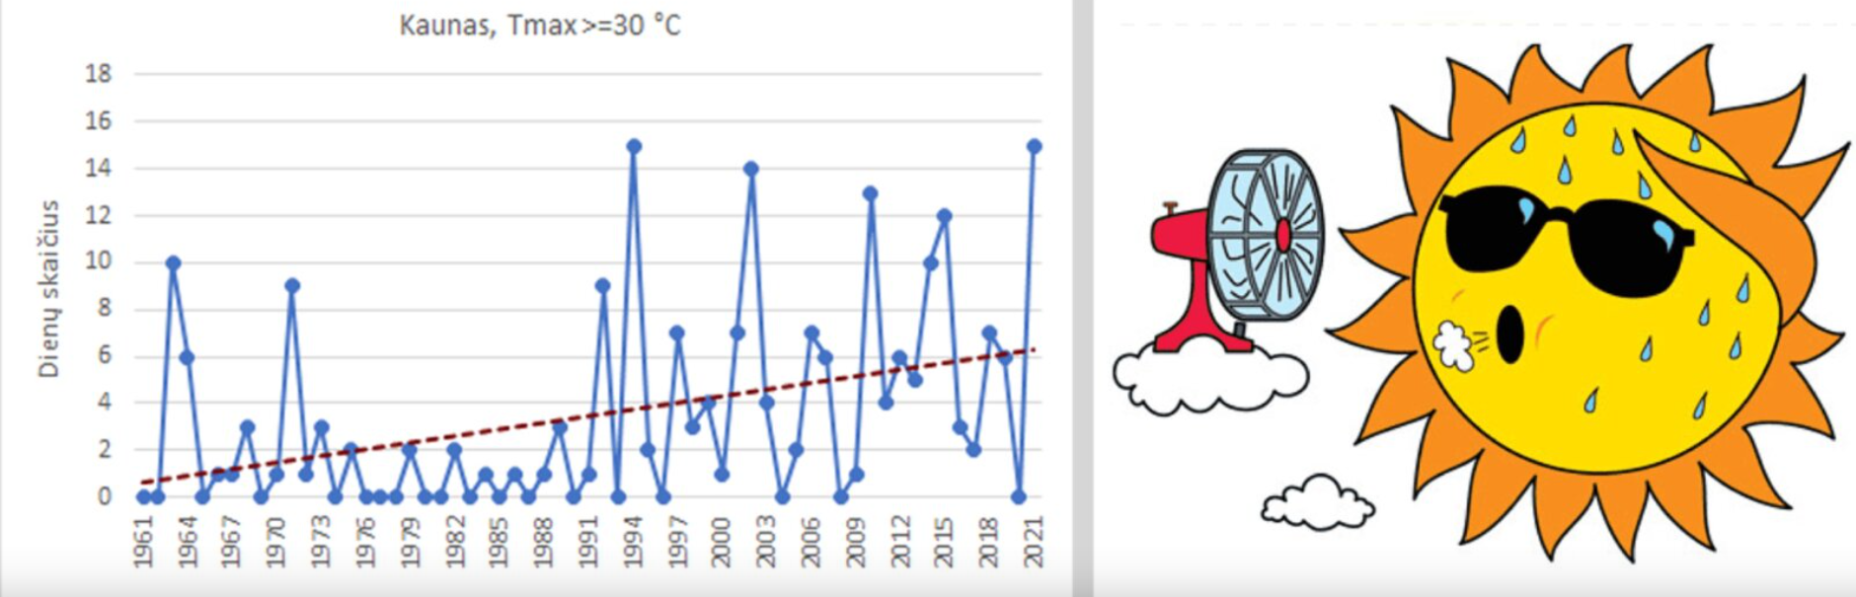
Karščio bangos - tai itin karštų orų laikotarpis.
Pasaulinė meteorologijos organizacija karščio banga laiko laikotarpį, kai 5 ir daugiau dienų trunkančią kaitrą, kai paros oro temperatūra yra daugiau kaip 5 °C aukštesnė už vidutinę maksimalią temperatūrą.
Pasekmės:
Žmonių mirtys;
Nusekusios upės, dėl ko stabdoma laivyba, laukų drėkinimas; Geriamo vandens trūkumas;
Gaisrai;
Elektros trūkumas;
Karščio sunaikinti pasėliai ir derlius ir kt.
Klasikinę vidutinių platumų vasaros karščio bangą sukelia aukšto slėgio sritis ir Saulės spinduliuotė. Į Europą karštos ir sausos tropinės oro masės dažniausiai atkeliauja iš Šiaurės Afrikos.
Notes:
Mokiniai susipažįsta su skaidrės informacija ir įvardija Europos teritorijas, kurios labiausiai kenčia nuo karščio bangų.
Mokiniai suranda informaciją apie karščio bangas skirtingose valstybėse ir kaip jos nustatomos.
Įvairiose šalyse būna nustatyti savi kriterijai.
Nyderlanduose, Belgijoje ir Liuksemburge karščio banga laikomas mažiausiai 5 d. iš eilės trunkantis laikotarpis, kai maksimali oro temperatūra viršija 25 °C ir per šį laikotarpį bent 3 d. maksimali oro temperatūra viršija 30 °C.
Danijoje – mažiausiai 3 d. iš eilės maksimali oro temperatūra būna aukštesnė nei 28 °C. Švedijoje – bent 5 d. iš eilės maksimali oro temperatūra viršija 25 °C.
Graikijoje – daugiau nei 3 d. iš eilės maksimali oro temperatūra yra 39 °C, o minimali 26 °C.
JAV karščio bangos apibrėžimai skirtinguose regionuose skiriasi, tačiau paprastai tai būna mažiausiai 2 d. karštų orų laikotarpis; pvz., šalies šiaurės rytuose – kai mažiausiai 3 d. iš eilės oro temperatūra pasiekia arba viršija 32,2 °C, Kalifornijoje – 37,8 °C dideliame plote.
Pietų Australijoje karščio banga laikomas 5 d. iš eilės trunkantis laikotarpis, kai oro temperatūra pasiekia 35 °C arba 3 d. iš eilės trunkantis laikotarpis, kai oro temperatūra pakyla iki 40 °C.

Slide 16
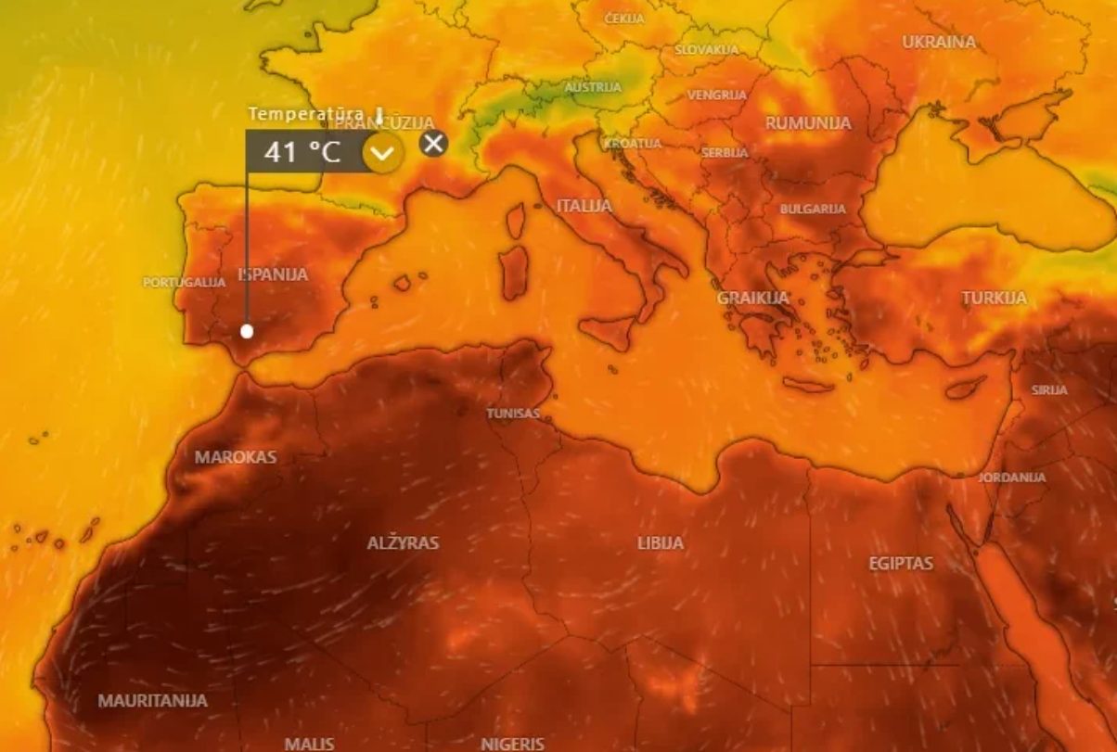
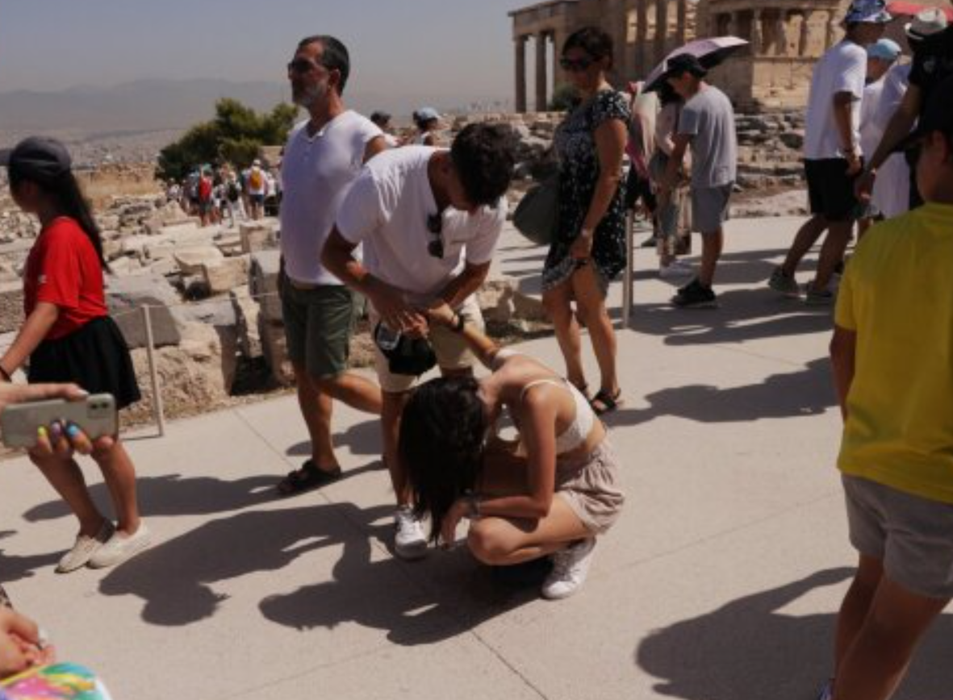
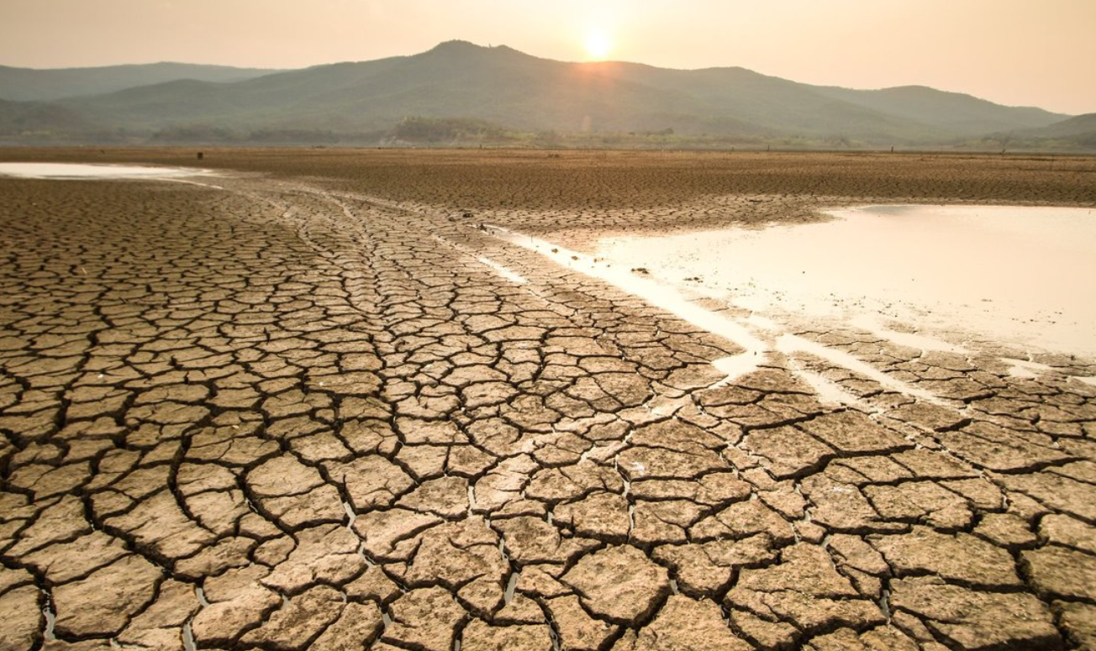
Pavyzdys: 2023 m vasaros karščio bangos Pietų Europoje
Italijoje, Kroatijoje, Prancūzijoje, Graikijoje, Ispanijoje ir Turkijoje oro temperatūra gali šoktelėti virš 40 laipsnių karščio. Karščiams įtakos turi atkeliaujantis karštas oras iš Sacharos.
Kodėl Europoje šitaip karšta?
1) Šiemet Europoje kilo didžiuliai karščiai, nes pasaulį veikia El Nino reiškinys (kurį sukelia Ramiojo vandenyno srovių pokyčiai); 2) klimatui daro įtakos šiltnamio efektą sukeliančios išmetamosios dujos.
Šalyse draudžiama lankytis gamtos draustiniuose ir miškuose, siekiant sumažinti miškų gaisrų riziką, savivaldybės įrengė kondicionuojamas zonas viešosios paskirties pastatuose, kad žmonės galėtų pasislėpti nuo karščio. Kontroliuojamas elektros ir vandens naudojimas.
Notes:
Mokiniai susipažįsta su karščio bangų situacija Pietų Europoje ir jiems pasiūloma sudaryti saugojimosi priemonių sąrašą nuo karščio.
Pasiūlymai gali būti:
Naudokite nešiojamus ventiliatorius ir lubinius ventiliatorius.
Drėgni rankšluosčiai ir skaros gali turėti vėsinantį poveikį, kai nešiojami ant pečių ar galvos.
Leisti laiką žemesniuose aukštuose (rūsyje).
Išjungti veikiančius kompiuterius ar prietaisus. Valgykite šviežius produktus, kurių ruošimui nereikia naudoti orkaitės ar viryklės.
Turėsite suvartoti daugiau vandens, nei įprastai.
Pabandykite apsilankyti viešuose pastatuose, kuriuose yra oro kondicionieriai.
Ką šiluma gali padaryti jūsų kūnui:
prakaitavimas;
šilumos išsekimas ar smūgis;
dehidratacija;
šilumos bėrimas;
nudegimai saulėje;
alpimas;
didesnis širdies ritmas;
mažas kraujo spaudimas.

